Slide 1
Respon Imun Non Spesifik (Respon Imun Innate)
Dr.Henny Saraswati, S.Si, M,Biomed

Slide 2
Istilah-istilah dalam imunologi
Patogen : agen yang menyebabkan penyakit, mis : virus, jamur, bakteri
Antigen : bagian dari patogen yang bisa menimbulkan respon imun
Hematopoiesis : proses pembentukan sel-sel darah dalam tubuh

Slide 3
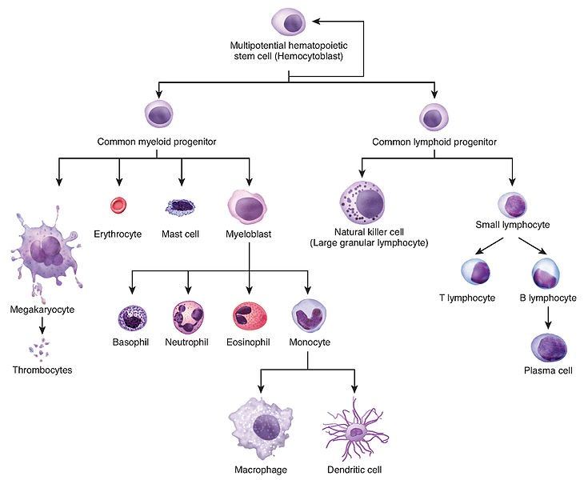
Hematopoiesis

Slide 4
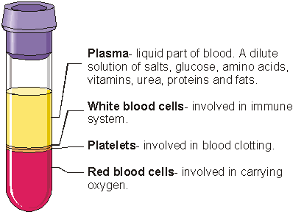
Komponen darah
Darah terdiri dari beberapa komponen, yaitu :
Plasma darah
Sel-sel darah merah
Sel-sel darah putih
Platelet

Slide 5
Komponen darah
Plasma berbentuk cair terdiri dari air, protein, asam-asam amino, ion-ion, glukosa, vitamin, lemak
Plasma yang sudah dihilangkan faktor pembekuan darahnya disebut serum
Sel-sel darah merah berfungsi membawa oksigen
Sel-sel darah putih berperan dalam respon imun
Platelet berperan dalam pembekuan darah

Slide 6
Sel darah putih (white blood cells)
Bisa dibedakan menjadi 2 kelompok besar :
Granulosit → memiliki granula
Agranulosit → tidak memiliki granula
Sel-sel granulosit antara lain : netrofil, eusinofil dan basophil
Sel-sel agranulosit : monosit dan limfosit

Slide 7
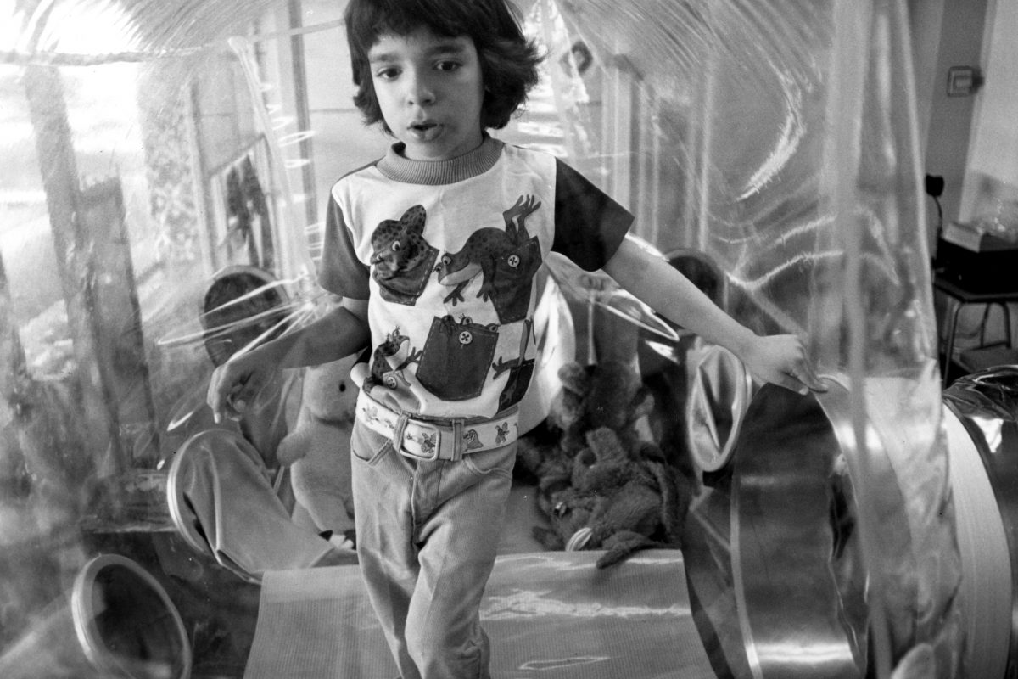
David Vetter (Bubble Boy)

Slide 8
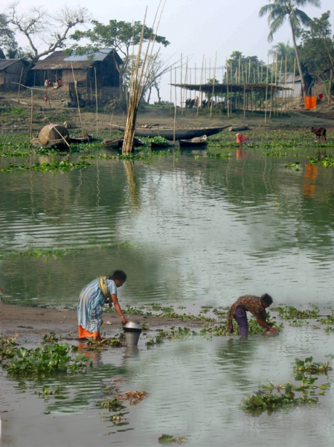
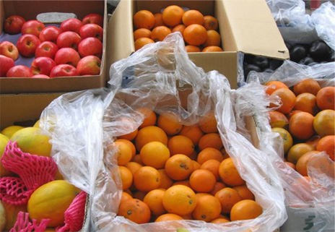
Sumber infeksi dari lingkungan

Slide 9
Patogen??
Adalah agen yang bisa menimbulkan penyakit
Kemampuannya menyebabkan penyakit disebut patogenesis

Slide 10
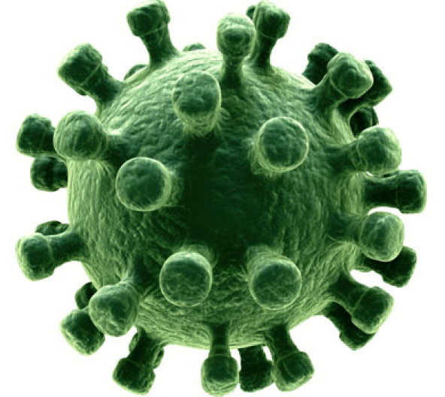
Jenis patogen yang menyebabkan infeksi
Virus
Bakteri
Jamur
Dipelajari dalam Mikrobiologi

Slide 11
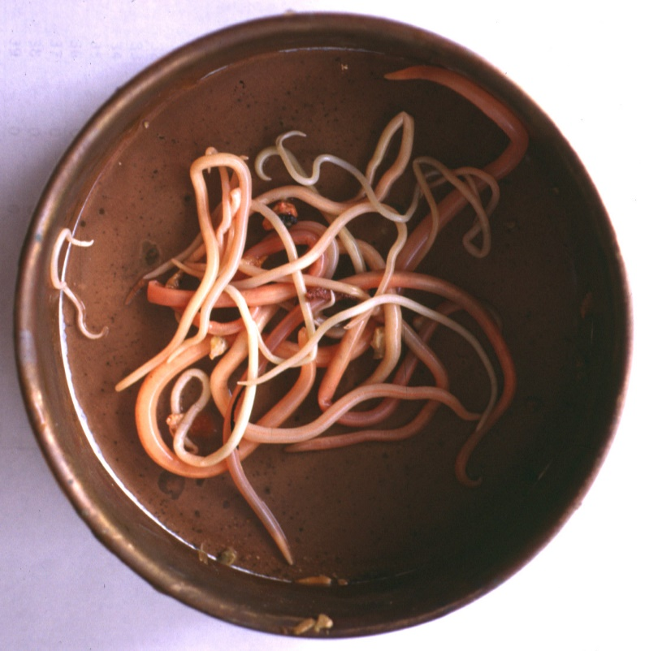
Jenis patogen yang menyebabkan infeksi
Protozoa
Cacing
Dipelajari dalam Parasitologi

Slide 12
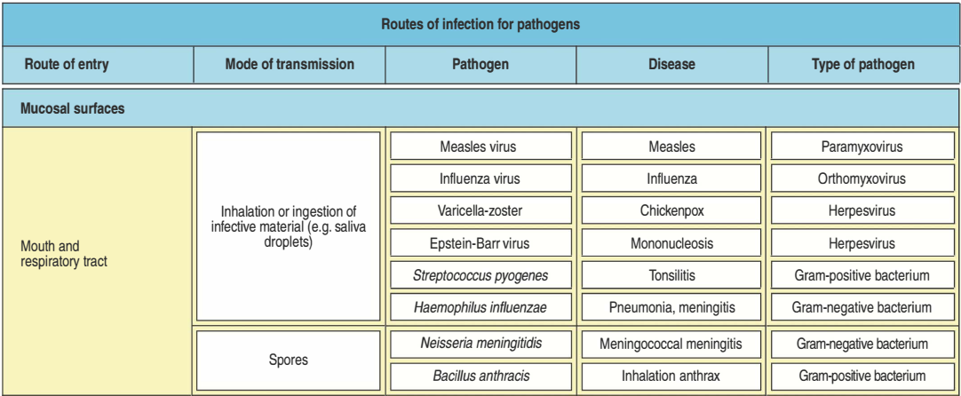
Jalur Penularan Penyakit

Slide 13
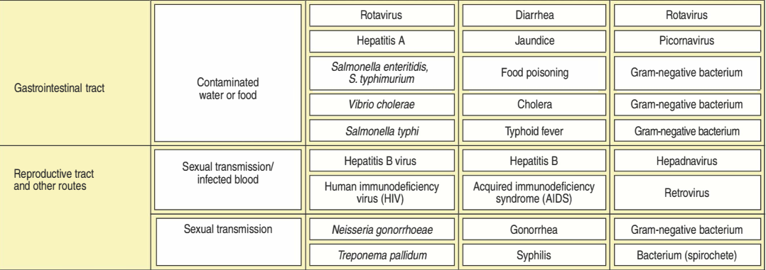

Slide 15
Letak infeksi
Ekstraseluler → di luar sel
Komplemen, fagositosis dan antibodi
Permukaan sel epitel
Peptida antimikroba, antibodi IgA
Sitoplasma
Sel NK, limfosit T CD8
Pembuluh darah
Sel NK, limfosit T

Slide 16
Infeksi patogen bisa terjadi setiap saat
Tetapi tubuh melakukan mekanisme pertahanan diri
Bisa menghilangkan sumber infeksi dalam waktu singkat (menit → jam)
Mekanisme ini disebut respon imun non spesifik (respon imun innate)

Slide 17
Sifat respon imun non spesifik
Telah tersedia sebelum adanya infeksi, misal : kulit yang sehat
Bereaksi terhadap semua patogen (tidak spesifik)
Sifat reaksi tidak berlangsung lama → beberapa jam
Mampu membedakan antigen dengan protein normal tubuh

Slide 18
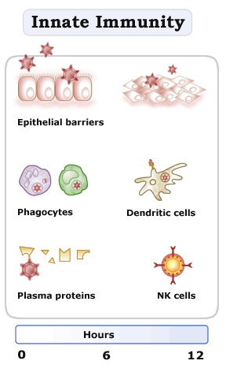
Komponen respon imun non spesifik
Permukaan epitel
Beberapa sel fagositik (makrofag, netrofil, DC)
Sel-sel non fagositik (sel mast, sel NK)
Protein komplemen (protein plasma)

Slide 19
Fagositosis
Sel “menelan” Mikroba
Masuk ke dalam fagosom
Lisosom bergabung dengan fagosom membentuk fagolisosom

Slide 20
Fagositosis

Slide 21
Permukaan Epitel
Merupakan bagian pertama pada tubuh yang menghalangi masuknya patogen ke dalam tubuh
Memberikan perlindungan secara kimiawi, mekanis dan biologis
Terdapat pada kulit, saluran pencernaan, paru-paru, mata, hidung dan mulut

Slide 22
Kulit yang sehat
Kimiawi
Asam lemak
Biologis
Adanya mikroba normal
Mekanis
Tautan antar Sel yang kuat

Slide 23
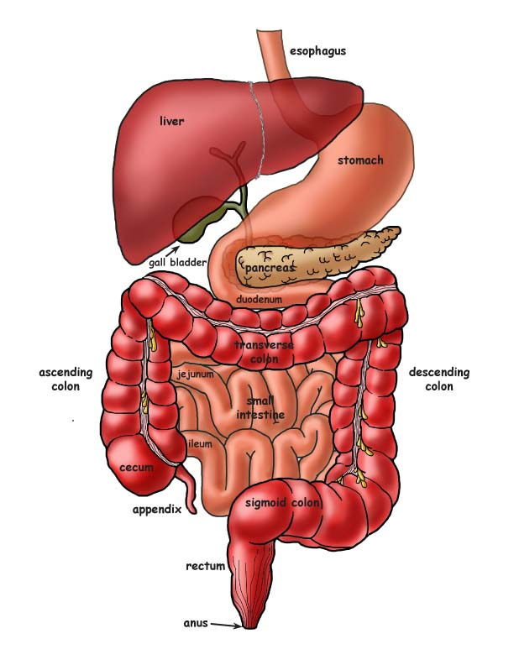
Saluran pencernaan
Kimiawi
pH rendah (asam), enzim (pepsin)
Biologis
Adanya mikroba normal
Mekanis
Tautan antar Sel yang kuat

Slide 24
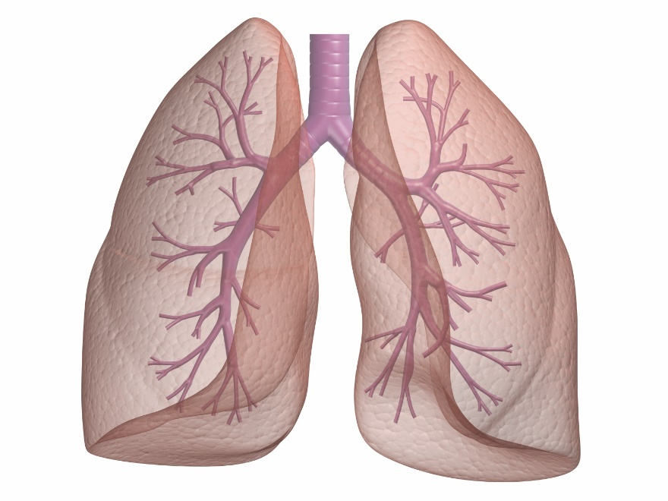
Paru-paru
Kimiawi
Surfaktan paru
Biologis
Adanya mikroba normal
Mekanis
Tautan antar Sel yang kuat, lendir, pergerakan silia

Slide 25
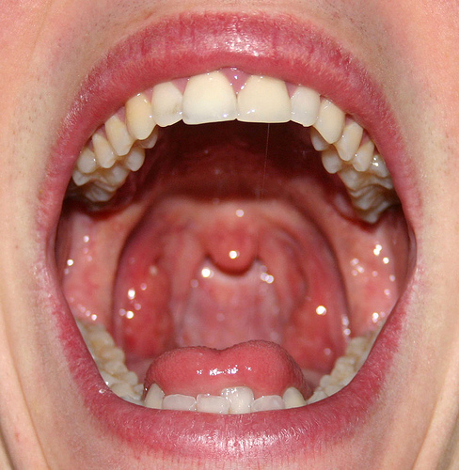
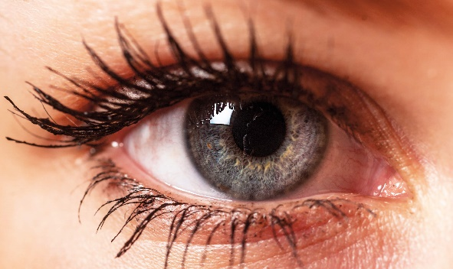
Mata, hidung, mulut
Kimiawi
Lisosim pada air mata dan liur
Biologis
Adanya mikroba normal
Mekanis
Air mata, lendir, pergerakan silia

Slide 26
Sel-sel fagositik
Diantaranya adalah sel makrofag, dendritik dan netrofil
Cara kerjanya dengan “menelan” patogen dan kemudian dimatikan

Slide 27
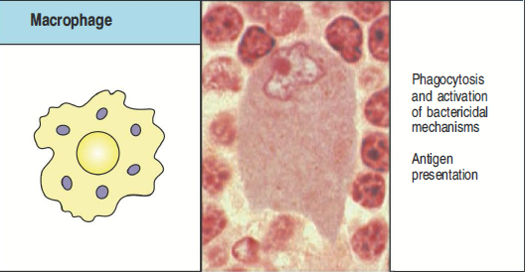
Sel makrofag
Diferensiasi sel monosit
Terdapat di semua jaringan tubuh
Mampu menembus jaringan pembuluh darah sehingga bisa “mengejar” patogen
Mengeluarkan sitokin untuk merekrut sel-sel imun menuju ke tempat infeksi (signaling signal)
Membantu terjadinya proses peradangan (inflamasi)

Slide 28
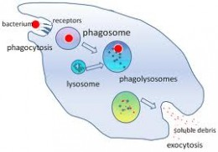
Cara kerja makrofag

Slide 29
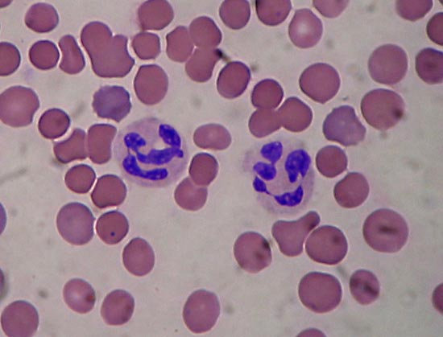
Netrofil
Merupakan sel granulosit (memiliki granula)
Granula ini bersifat racun pada patogen
Terdapat lobus (inti) sejumlah 2-5 lobus
Merupakan salah satu sel yang pertama kali sampai di tempat infeksi

Slide 30
Sel Dendritik
Berstruktur seperti dendrit pada sel saraf
Sifat fagositnya disebut makropinositosis artinya bahwa dapat “menelan” molekul dalam ukuran besar
Terdiri dari 2 macam sel :
Sel dendritik myeloid (myeloid dendritic cells, mDC)
Sel dendritik plasmasitoid (plasmacytoid dendritic cell, pDC)
Fungsi utamanya adalah sebagai Antigen Presenting Cells (APC)

Slide 31
Sel Dendritik sebagai Antigen Presenting Cells
“Menelan” mikroba
Memprosesnya hingga didapatkan antigen
Menyampaikan antigen ke sel limfosit T untuk dikenali

Slide 32
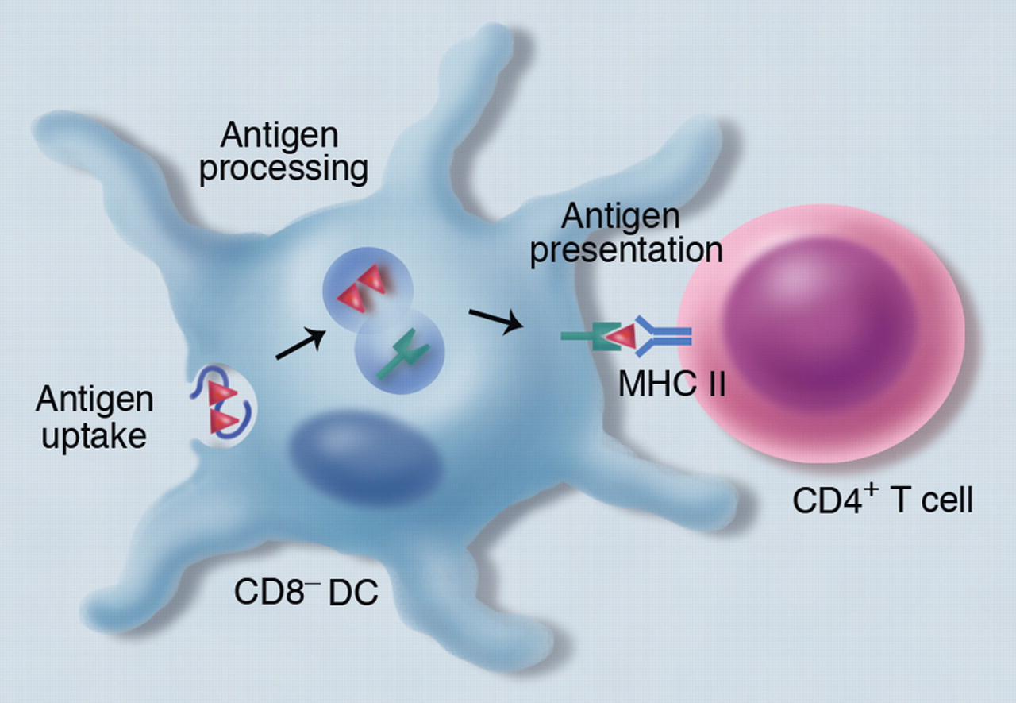

Slide 33
Cara Kerja sel dendritik

Slide 34
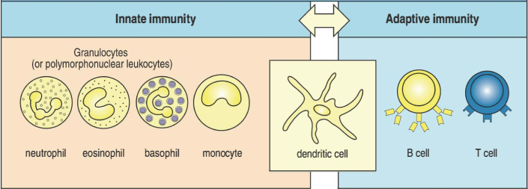
Sel dendritik sebagai jembatan antara respon imun non spesifik dan spesifik

Slide 35
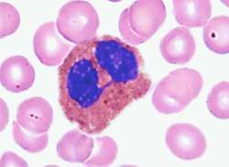
Eosinofil
Memiliki 2 lobus
Mengeluarkan protein toksik terhadap mikroba
Berperan juga dalam proses peradangan bersama dengan sel mast dan basophil

Slide 36
Perbedaan antara netrofil, eosinophil dan basofil

Slide 37
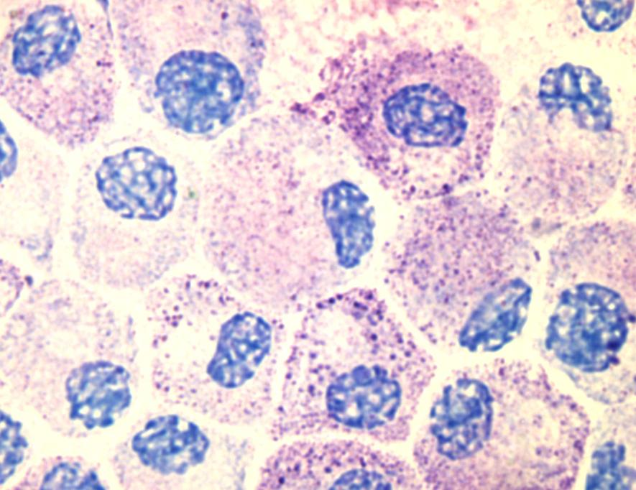
Sel mast/mast cells
Terdapat di sebagian besar jaringan → terutama yang berhubungan dengan lingkungan eksternal, mis: kulit, saluran pernafasan
Membantu eliminasi mikroba dengan produksi protein inflamasi, vasodilatasi, rekruitmen sel-sel fagosit ke tempat infeksi
Berperan dalam kejadian alergi dan anafilaksis → pelepasan histamin

Slide 38
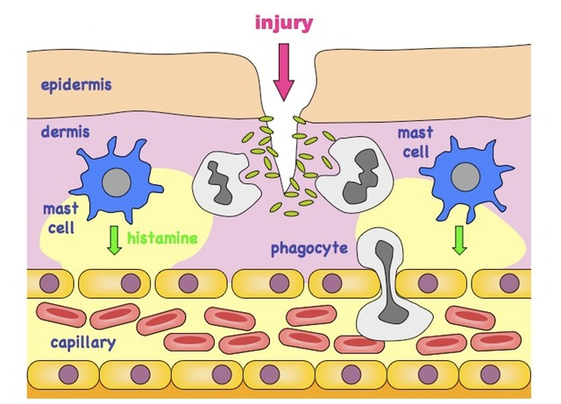
Peran sel mast saat terjadi infeksi

Slide 39
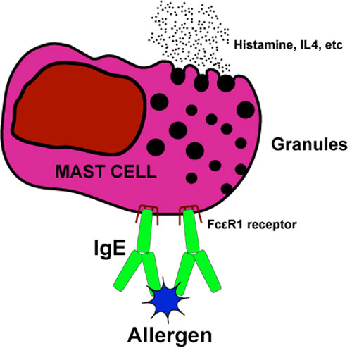
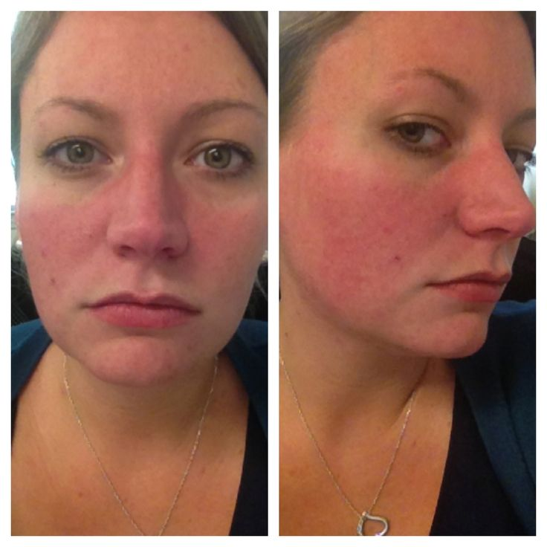
Sel mast dalam kejadian alergi

Slide 40
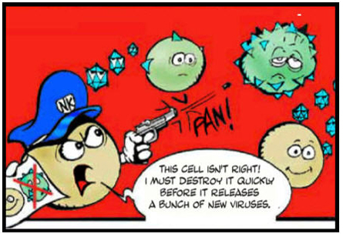
Sel NK (Natural Killer)
Cara kerjanya adalah membunuh sel yang terinfeksi
Dengan melepaskan perforin yang dapat merusak membran sel dan Granzyme yang dapat merusak sel dan mengakibatkan apoptosis

Slide 41
Protein Komplemen
Merupakan protein yang membantu proses opsonisasi antibiotik terhadap antigen
Ditemukan oleh Jules Bordet di tahun 1890
Terdapat di plasma darah
Banyak diproduksi oleh sel-sel hati
Terdiri dari 30 jenis protein
Jika terdapat patogen maka bentuknya menjadi aktif
Jika tidak terdapat patogen maka bentuknya tidak aktif

Slide 42
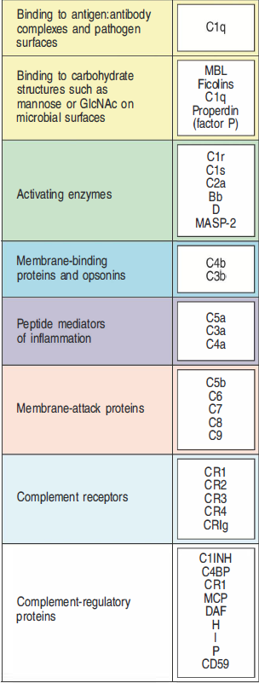
Beberapa protein fungsional pada komplemen

Slide 43
Cara Kerja Protein Komplemen membantu Opsonisasi antibodi

